Slide 1
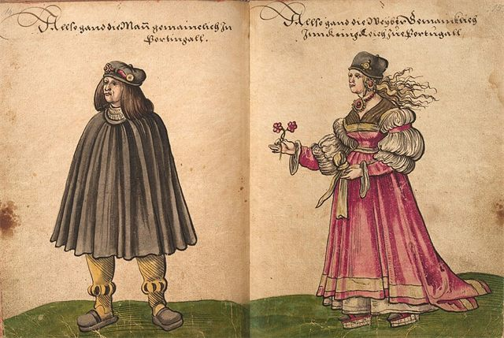
PORTUGUÊS, 1.º ANO, MÓDULO 2, LIÇÃO M2-F06, UNIDADE 3
EPI
4
Quero asno que me leve
Viúva, Inês escolhe outra vez. Desta vez quer o asno, e o provérbio cumpre-se às costas de um homem.
Trajes de portugueses, Trachtenbuch (Christoph Weiditz, década de 1530). Domínio público
lê, faz, leva
Lição M2-F06, Quero asno que me leve
1

Slide 2
ABRIR, CINCO MINUTOS
EPI
Escolher a frio é escolher melhor?
Lição M2-F06, Quero asno que me leve
2

Slide 3
LER: ENTRETANTO 1 — INÊS, FECHADA, JURA
EPI
Inês: «Quem bem tem e mal escolhe
Por mal que lhe venha não s'anoje.»
Renego da discrição
Comendo ò demo o aviso,
Que sempre cuidei que nisso
Estava a boa condição.
[…]
Juro em todo meu sentido
Que se solteira me vejo,
Assi como eu desejo,
Que eu saiba escolher marido,
À boa fé, sem mau engano,
Pacífico todo o ano,
E que ande a meu mandar
Havia m'eu de vingar
Deste mal e deste dano!
Gil Vicente, Farsa de Inês Pereira (1523) (Inês só, depois da partida do Escudeiro; grafia da edição).
Lição M2-F06, Quero asno que me leve
3

Slide 4
LER: ENTRETANTO 2 — A CARTA DE ARZILA (1 DE 2)
EPI
Rubrica: Entra o Moço com uma carta de Arzila, e diz:
Moço: Esta carta vem d'Além
Creio que é de meu senhor.
[…]
Rubrica: Lê Inês Pereira a carta, a qual diz:
«Muito honrada irmã,
Esforçai o coração
E tomai por devação
De querer o que Deus quiser.»
E isto que quer dizer?
«E não vos maravilheis
De cousa que o mundo faça,
Gil Vicente, Farsa de Inês Pereira (1523) (grafia da edição).
Lição M2-F06, Quero asno que me leve
4

Slide 5
LER: ENTRETANTO 2 — A CARTA DE ARZILA (2 DE 2)
EPI
Que sempre nos embaraça
Com cousas. Sabei que indo
Vosso marido fugindo
Da batalha pera a vila,
A meia légua de Arzila,
O matou um mouro pastor.»
Moço: Ó meu amo e meu senhor!
Inês: Dai-me vós cá essa chave
E i buscar vossa vida.
Moço: Oh que triste despedida!
Inês: Mas que nova tão suave!
Desatado é o nó.
Se eu por ele ponho dó,
[…]
Gil Vicente, Farsa de Inês Pereira (1523) (grafia da edição).
Lição M2-F06, Quero asno que me leve
5

Slide 6
LER: ENTRETANTO 3 — O ERMITÃO
EPI
Rubrica: Vem um Ermitão a pedir esmola, que em moço lhe quis bem, e diz:
Señores, por caridad
Dad limosna al dolorido
Ermitaño de Cupido
Para siempre en soledad.
[…]
Inês: Olhai cá, marido amigo,
Eu tenho por devação
Dar esmola a um ermitão.
E não vades vós comigo
Pêro Marques: I-vos embora, mulher
Não tenho lá que fazer
[…]
Gil Vicente, Farsa de Inês Pereira (1523) (Inês já casada com Pêro Marques; o ermitão fala castelhano; grafia da edição).
Lição M2-F06, Quero asno que me leve
6

Slide 7
O ESSENCIAL
EPI
Três coisas a fixar
1
Depois das janelas pregadas, Inês jura escolher melhor, recebe de Arzila a carta que anuncia a morte do Escudeiro e, viúva, escolhe Pêro Marques.
2
O desfecho prova o provérbio da rubrica: Pêro é o asno que leva Inês às costas, o Escudeiro foi o cavalo que a derrubou, e a cantiga final tem duplo sentido.
3
Vais reconhecer anáfora, antítese e alegoria, e decidir se Inês, ao escolher a frio, ganha ou continua dependente de um marido.
Lição M2-F06, Quero asno que me leve
7

Slide 8
VER
EPI
Entretanto…
Entre as janelas pregadas e o desfecho, os excertos mostram três passos: Inês, fechada, jura escolher melhor se voltar a ser solteira; chega de Arzila a carta que anuncia a morte do marido; e, já casada com Pêro, um ermitão pede-lhe esmola e ela reconhece um antigo pretendente. O desfecho, com Inês às costas de Pêro, lê-se na lição, no telemóvel.
Lição M2-F06, Quero asno que me leve
8

Slide 9
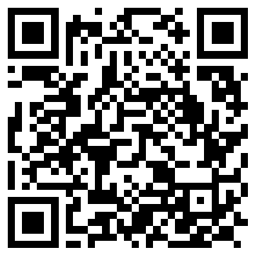
AGORA NO TELEMÓVEL, QUINZE MINUTOS
EPI
Abre a lição no telemóvel
1
Lê e responde aos cartões, um de cada vez
2
No fim, o cartão extra
3
O percurso marca a lição como feita
pedrohfernandes-klk.github.io/​pt/​m2/​licao-m2-f06/​
Lição M2-F06, Quero asno que me leve
9

Slide 10
PAUSA: CARTÕES NO TELEMÓVEL
EPI
Três minutos, com placar
1
Na lição, toca em «Sala» e escreve o código do ecrã e uma alcunha
2
Faz os cartões que o ecrã indica
3
Quando acabares, olha para o placar
pedrohfernandes-klk.github.io/​pt/​m2/​licao-m2-f06/​
Lição M2-F06, Quero asno que me leve
10

Slide 11
SÍNTESE
EPI
Para fixar
1
A farsa fecha como prova do provérbio: Pêro Marques carrega Inês e duas lousas, à letra o «asno que me leve», depois de o Escudeiro, «cavalo folão», a ter derrubado.
2
Inês escolhe a frio porque «Experiência dá lição»: a anáfora e as antíteses de «Antes lebre que leão, / Antes lavrador que Nero» soam a sentença e opõem o marido manso ao tirano.
3
A cantiga final diz amor a Pêro e outra coisa ao público: «cuco», «gamo» e «cervo» são o duplo sentido de quem vai ter com o Ermitão, e a alegoria dos dois maridos fica completa.
Lição M2-F06, Quero asno que me leve
11

Slide 12
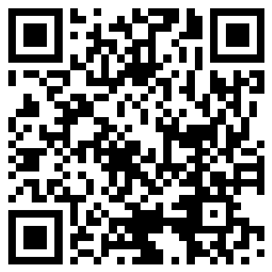
ATÉ À PRÓXIMA AULA
EPI
No telemóvel ou no PC da escola
1
Termina o baralho da lição M2-F06 e o cartão extra
2
Espreita a lição seguinte, «Da página ao palco»
3
Antes de sair: foto do caderno para o portefólio
pedrohfernandes-klk.github.io/​pt/​m2/​
Lição M2-F06, Quero asno que me leve
12

